Slide 1


HOẠT ĐỘNG TRẢI NGHIỆM
Bài 13: Tự sắp xếp đồ dùng ngăn nắp

Slide 2
Khởi động

Slide 3
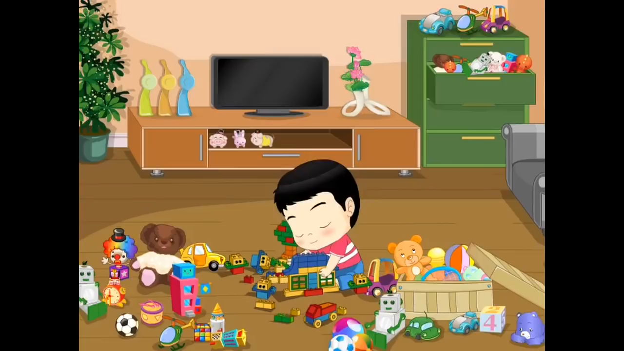

Slide 4
Điều gì đã xảy ra khi bạn nhỏ không sắp xếp đồ đạc gọn gàng ngăn nắp?

Slide 5
Khám phá

Slide 6
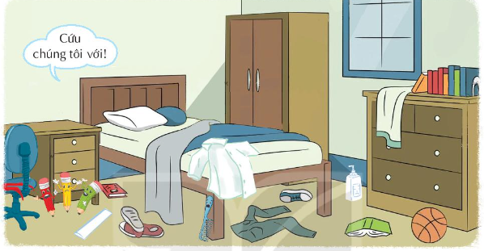
Sắm vai các nhân vật là đồ dùng của bạn nhỏ - chủ nhân căn phòng trong tranh. Thảo luận đưa ra các phương án sắp xếp đồ đạc đúng chỗ và sử dụng các vận dụng giúp em sống ngăn nắp.

Slide 7
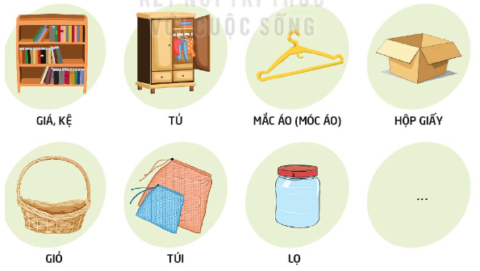

Slide 8
Các phương án sắp xếp đồ đạc đúng chỗ:
+ Phân loại đồ đạc theo công dụng: quần, áo, tất, phụ kiện, giày,....
+ Loại bỏ những đồ vật không còn sử dụng.
+ Quy định khu vực nhất định cho từng nhóm đồ đạc.
+ Sử dụng những vận dụng như tủ, kệ, giỏ,... để xếp gọn đồ đạc

Slide 9
Các vật dụng giúp em sống ngăn nắp:
+ Giá, kệ đựng sách, báo,...
+ Tủ đựng quần áo, chăn gối,...
+ Hộp giấy đựng giày, giấy, đồ dùng ít khi sử dụng,...
+ Giỏ
+ Túi
+ Lọ

Slide 10
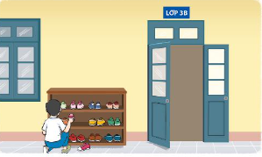
Thực hành sắp xếp đồ dùng của cá nhân và của lớp.
- Sắp xếp lại sách vở, quần áo, mũ,... của em ở lớp.
- Sắp xếp các đồ dùng chung của lớp.

Slide 11
Học sinh thực hành – Chia sẻ cảm nghĩ sau khi sắp xếp lại các đồ dùng của mình tại lớp.

Slide 12
Về nhà
Chọn làm một trong những CV sau đây để sắp xếp đồ dùng ngăn nắp:
+ Treo quần áo lên mắc áo
+ Xếp lại sách trên giá sách
+ Xếp giày dép lên giá dép hoặc tủ đựng giày

Slide 13
Đôi tay khéo léo

Slide 14

Chia sẻ về những việc em đã làm được ở nhà để sắp xếp đồ dùng gọn gàng, ngăn nắp.
- Kể về những việc em đã làm được.
- Cùng khen “Những đôi tay khéo léo" của nhóm.

Slide 15


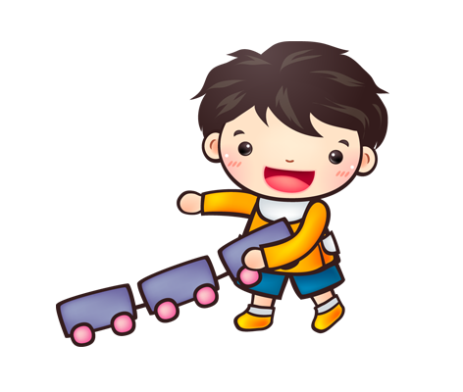
Gợi ý
+ Dọn dẹp đồ đạc vứt bừa bãi trong phòng.
+ Xếp lại quần áo trong tủ gọn gàng ngăn nắp hơn.
+ Xếp lại sách trên giá.
+ Xếp giày dép lên giá hoặc tủ đựng giày.
+ Tận dụng khoảng trống trong tủ, kệ để cất thêm đồ đạc.
+ Tận dụng hộp, bìa cát tông để làm giỏ, thùng đựng quần áo, đồ chơi,..

Slide 16
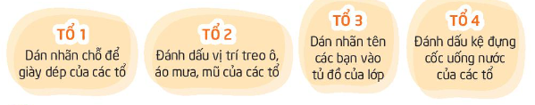





Dán nhãn xác định vị trí để đồ dùng của tổ em.

Slide 17



